Slide 1

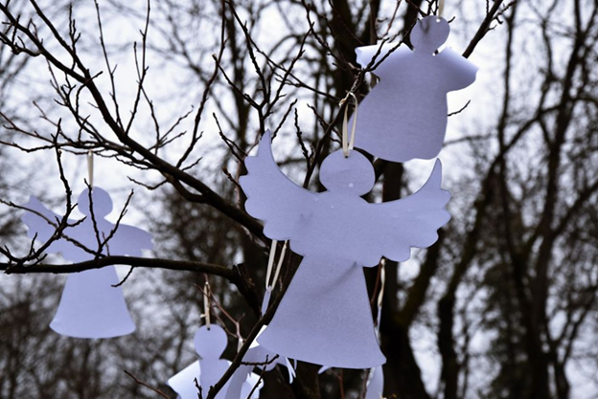
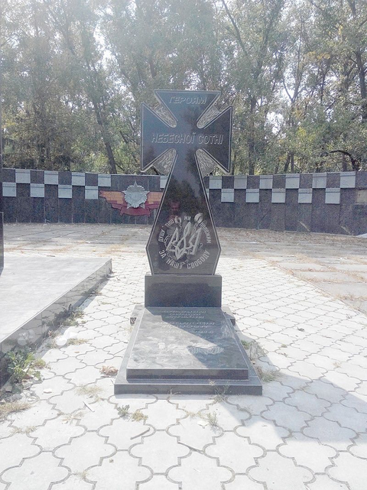

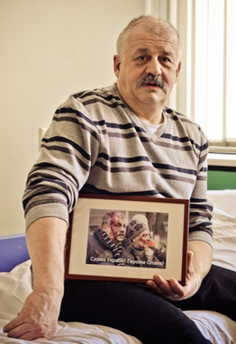

https://uinp.gov.ua/istorychnyy-kalendar/lyutyy/20/den-geroyiv-nebesnoyi-sotni
Революція Гідності в політиці національної пам'яті
Корзун Неоніла Петрівна
Секція: Історія України
Науковий керівник: Козлова Ольга Леонідівна учитель історії Сквирського академічного ліцею Сквирської міської ради Київської області, керівник гуртка Сквирського ЦДЮТ
https://www.maidanmuseum.org
https://umoloda.kyiv.ua/number/0/2006/114764#google_vignette
https://www.google.com/url?sa
https://typical.if.ua/angeli-pamyati-u-nedilyu-v-ivano-frankivsku-vidbudetsya-tikha-aktsiya-vshanuvannya-geroiv-nebesnoi-sotni

Slide 2



Актуальність
Революція Гідності займає важливе місце в меморіальній політиці України і визнана ключовою подією державотворення. Хоча з подій Революції Гідності минуло небагато часу, однак вшанування пам’яті тих подій має доволі ґрунтовну інституційно-правову базу, з’явилося чимало комеморативних практик, під їх впливом змінився публічний простір багатьох міст. Тому узагальнення, систематизація та аналіз накопиченого комеморативного досвіду є важливим дослідницьким завданням.

Slide 3
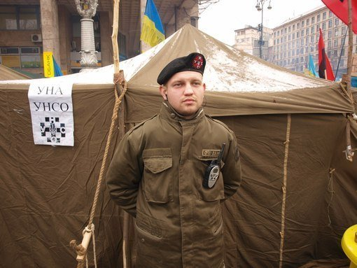
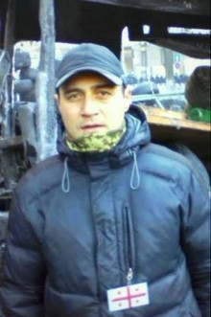
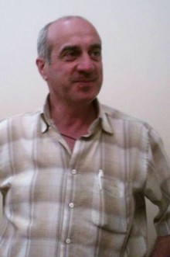

https://uinp.gov.ua/istorychnyy-kalendar/lyutyy/20/den-geroyiv-nebesnoyi-sotni
Тарас Більчук
https://umoloda.kyiv.ua/number/0/2006/114764#google_vignette
Білорус Михайло Жизневський загинув на Майдані в Києві
Орден Героїв Небесної Сотні
https://maidanmuseum.org/uk/node/1796
Дави́д Іллі́ч Кіпіа́ні
https://uk.wikipedia.org/wiki
Хурція Зураб
https://nebesnasotnya.com/zurab-khurtsia.html
https://uinp.gov.ua/istorychnyy-kalendar/lyutyy/20/den-geroyiv-nebesnoyi-sotni

Slide 4
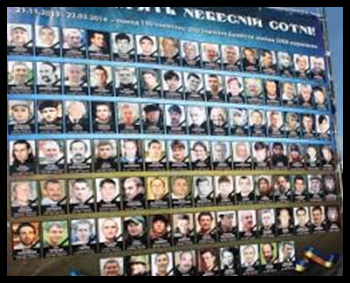

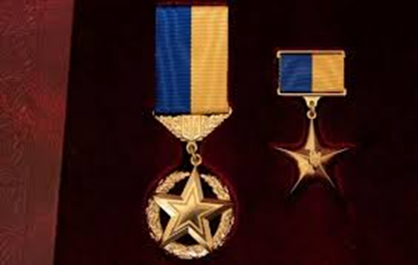
21 листопада встановлено як День Гідності та Свободи
Алея Героїв Небесної сотні. м. Київ
https://hromadske.radio/news/2022/11/21/v-ukraini-21-lystopada-vidznachaiut-den-hidnosti-ta-svobody
https://www.ukrinform.ua/rubric-ato/3879980-zvanna-geroj-ukraini-otrimali-se-17-voiniv-14-z-nih-posmertno.html
https://fakty.com.ua/ua/ukraine/suspilstvo/20141120-1534178/

Slide 5





https://uinp.gov.ua
https://www.maidanmuseum.org
Інститут історії України
http://history.org.ua/uk
https://book.ipiend.gov.ua/about/aboutThisPublishingSystem
Державний комітет телебачення
та радіомовлення
https://niss.gov.ua
https://uk.wikipedia.org/wiki/

Slide 6

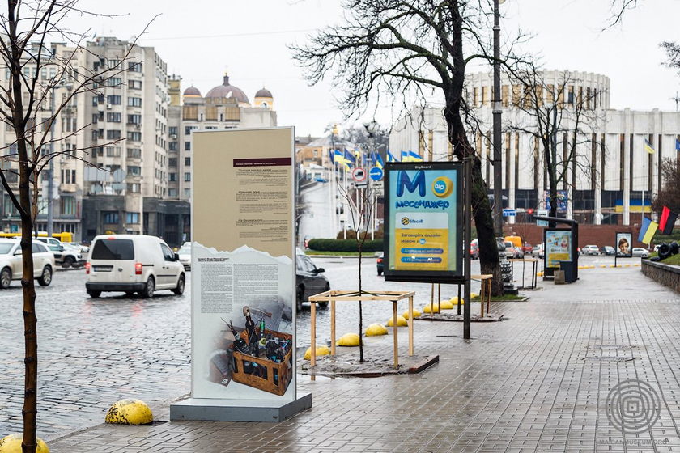
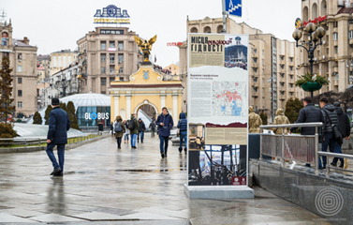
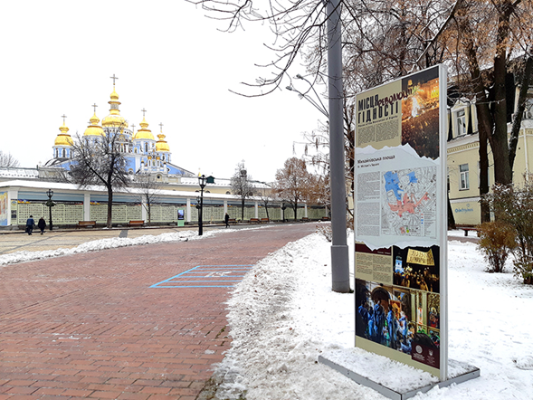
Місця Революції Гідності: Будинок профспілок
Місця Революції Гідності: вулиця Михайла Грушевського, 1
https://maidanmuseum.org/uk/node/530
Вуличні стенди "Місця Революції Гідності"
https://www.maidanmuseum.org/uk/node/535
Місця Революції Гідності: вулиця Інститутська
https://maidanmuseum.org/uk/storinka/vulycya-instytutska-aleya-geroyiv-nebesnoyi-sotni-verhniy-vyhid-zi-stanciyi-metro

Slide 7
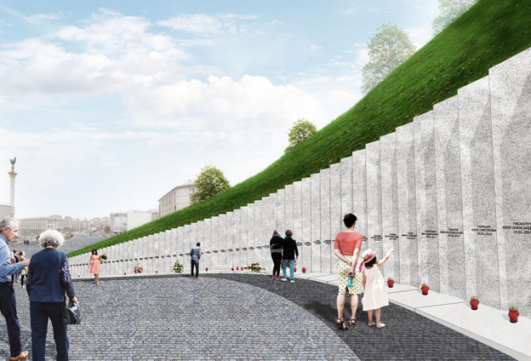
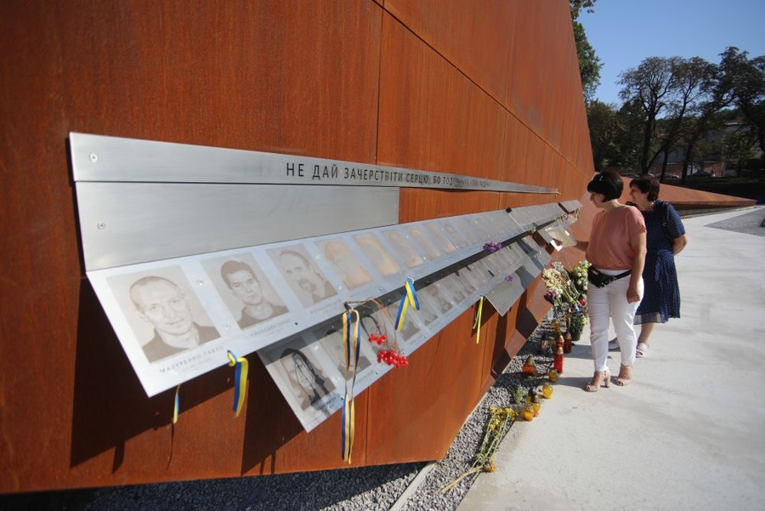

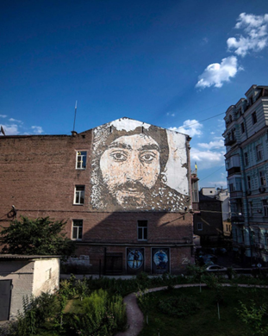
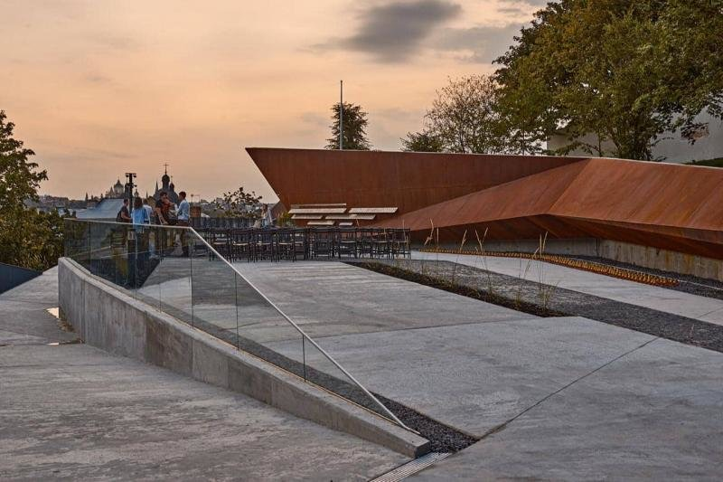
Проєкт меморіального комплексу Героїв Небесної Сотні
https://maidanmuseum.org/uk/contest/projects
Мурал із зображенням Сергія Нігояна
Меморіал у Льовові
https://life.pravda.com.ua/society/2015/07/10/197005/
https://umoloda.kyiv.ua/number/0/2006/153573

Slide 8
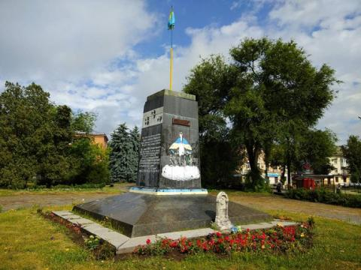
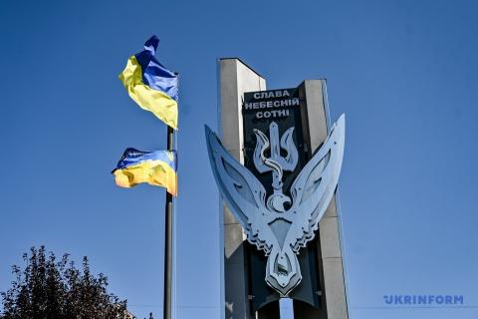
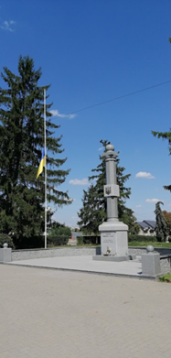
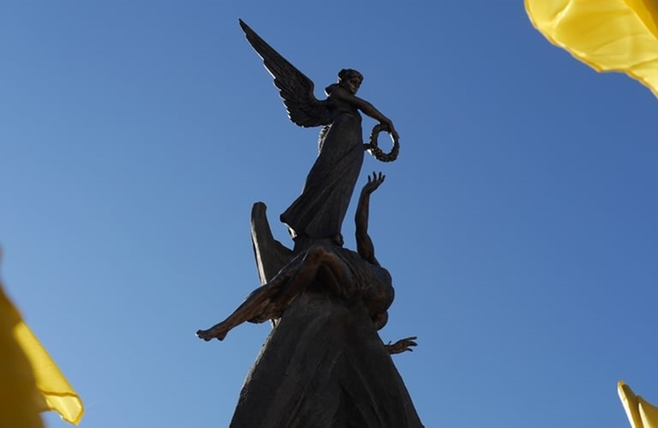
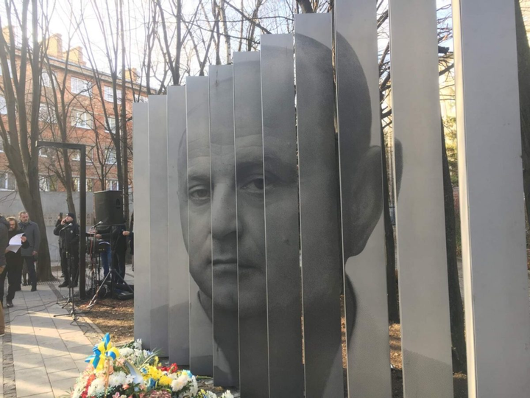
https://maidanmuseum.org/uk/node/1117
https://www.maidanmuseum.org/uk/node/2218
https://www.google.com/url?sa
Пам'ятник Небесній сотні у Полтаві
Пам'ятник учасникам Революції Гідності у Запоріжжі
Площа та пам’ятник Героїв Небесної Сотні. Сквира, Київська область.
https://day.kyiv.ua/news/271221-u-ternopoli-vidkryly-pamyatnyk-heroyam-nebesnoyi-sotni
https://suspilne.media/chernivtsi/687474-ne-mig-divitisa-ak-but-takih-ak-jogo-sini-spogadi-pro-geroiv-nebesnoi-sotni-z-cernivciv-aksenina-ta-serbanuka/
https://www.google.com/url?sa
Пам'ятник Небесній сотні у Тернополі
Сквер та меморіал у Чернівцях з портретами Олександра Щербанюка та Василя Аксенина
Військовий меморіал та пам’ятник Героям Небесної Сотні. м.Сквира, Київська область

Slide 9
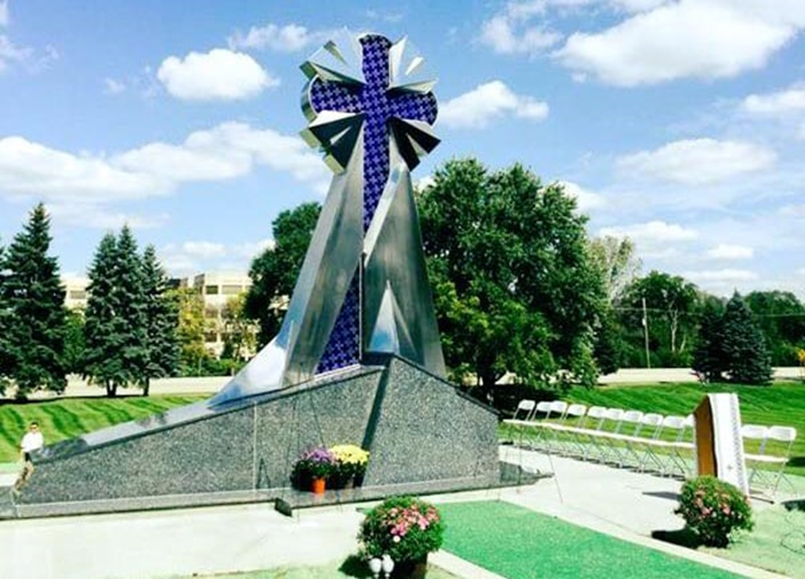
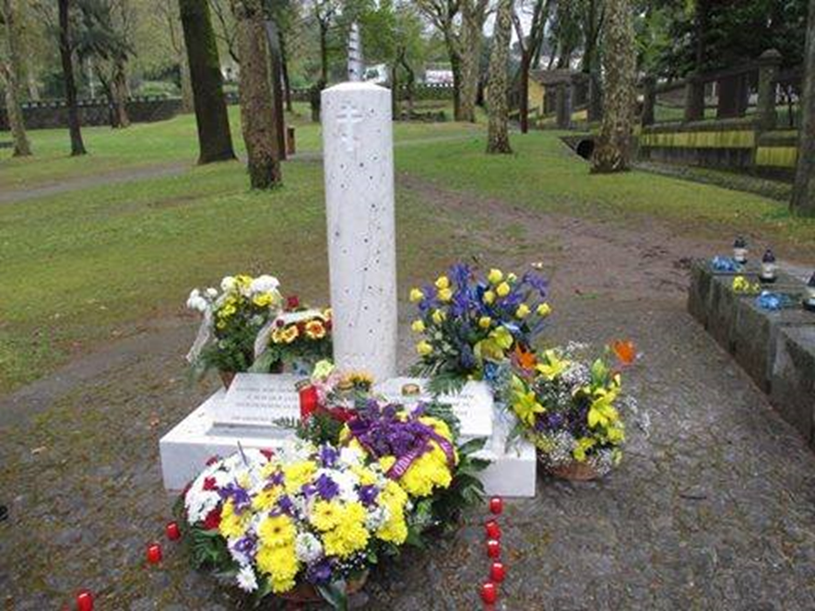
https://rubryka.com/article/pam-yat-geroyiv-nebesnoyi-sotni/
Пам'ятник на вшанування Небесної Сотні та всіх загиблих Героїв України у м. Блумінґдейл поблизу Чикаго.
http://www.hram.kiev.ua/?p=2643
Памʼятник Героям Небесної Сотні у Бразі (Португалія)

Slide 10
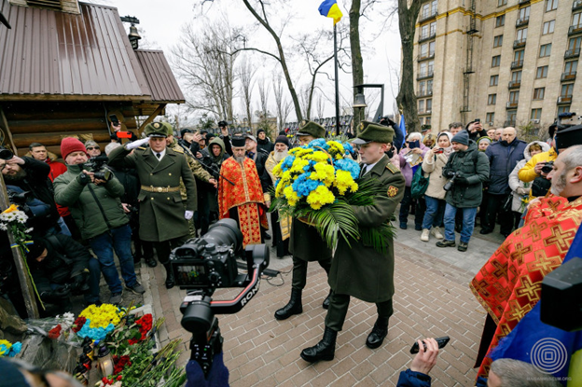
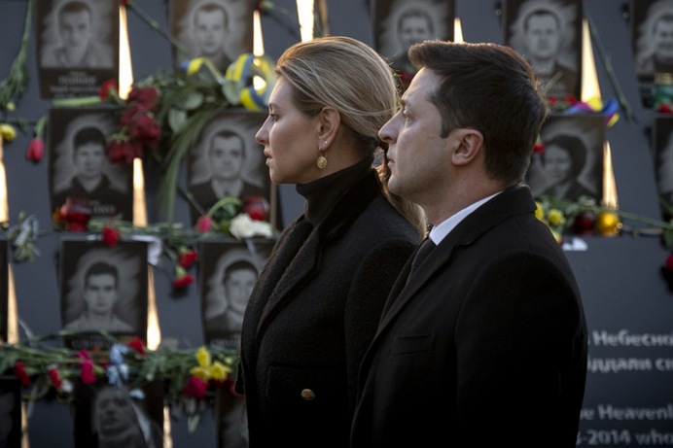
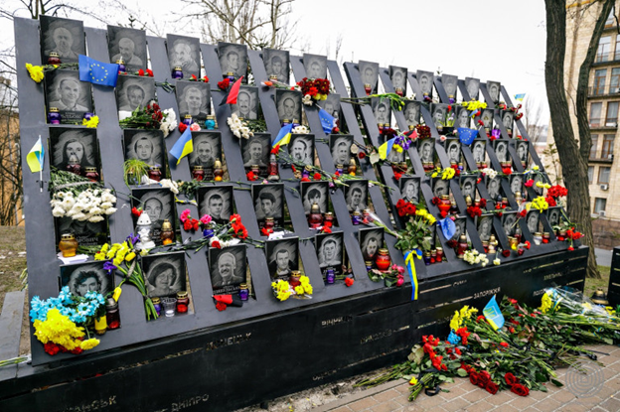
Церемоніал ушанування пам’яті Героїв небесної сотні
https://uinp.gov.ua/pres-centr/novyny/ceremonial-ushanuvannya-pamyati-geroyiv-nebesnoyi-sotni-vidbuvsya-u-stolyci
https://www.president.gov.ua/news/prezident-ukrayini-i-persha-ledi-vshanuvali-pamyat-geroyiv-n-73013
Президент України В. Зеленський і перша леді вшанували пам'ять Героїв Небесної Сотні (20.02.2022 р.)
https://www.slovoidilo.ua/2024/02/13/novyna/suspilstvo/minkulti-nazvaly-haslo-dnya-heroyiv-nebesnoyi-sotni-2024

Slide 11

Відеоролики проєкту «Голоси Революції гідності» є на ютуб-каналі Українського інституту національної пам'яті.
https://uinp.gov.ua/pres-centr/novyny/golosy-revolyuciyi-gidnosti-v-merezhu-vyklaly-svidchennya-uchasnykiv-yevromaydanu-z-nyni-tymchasovo-okupovanyh-regioniv

Slide 12
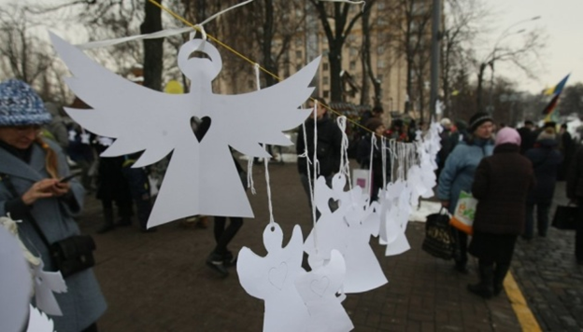

Акція «Тихі ангели»
https://www.ukrinform.ua/rubric-diaspora/3193574-ukrainci-svitu-19-lutogo-rozpocinaut-tihu-akciu-angeli-pamati.html
https://www.ukrinform.ua/rubric-diaspora/3193574-ukrainci-svitu-19-lutogo-rozpocinaut-tihu-akciu-angeli-pamati.html
https://typical.if.ua/angeli-pamyati-u-nedilyu-v-ivano-frankivsku-vidbudetsya-tikha-aktsiya-vshanuvannya-geroiv-nebesnoi-sotni

Slide 13

Висновки:
Революція Гідності справила вагомий вплив на формування нової концепції меморіального простору багатьох населених пунктів України. В багатьох містах та селах розпочалося очищення простору від спадщини радянської доби, натомість з’явилися перейменовані на честь активістів Майдану вулиці, площі, сквери, постали меморіали, стели й пам’ятні знаки, присвячені Небесній Сотні.
Політика пам’яті про Революцію Гідності спирається на ґрунтовну нормативно-правову та інституційну базу. Головним культурно-освітнім та науково-дослідним закладом зі збереження, вивчення і поширення інформації про події Революції Гідності є Меморіальний комплекс Героїв Небесної Сотні - Музей Революції гідності.
Сформувався своєрідний комеморативний канон – на законодавчому рівні визначено пам’ятні дні, традиційними стали звернення президентів України у ці дні до українського народу, участь у масових заходах високопосадовців державного та регіонального рівнів, покладання квітів, проведення різноманітних культурних та просвітницьких заходів. Було напрацьовано єдиний церемоніал вшанування Героїв Небесної Сотні.
Для сучасного дискурсу Революції Гідності характерні глорифікація, деяка романтизація, інтерпретація подій в урочистих, героїчних тонах, разом з тим й віктимність, акцент на жертовності. Більшість вшанувальних заходів мають характер реквієму – пам'ять за загиблими, нагадування про важкі втрати у боротьбі за свободу та незалежність.

Slide 14
А ви думали, що Україна так просто. Україна - це супер. Україна - це ексклюзив. По ній пройшли всі катки історії. На ній відпрацьовані всі види
випробувань. Вона загартована найвищим гартом.
В умовах сучасного світу їй немає ціни.
Ліна Костенко

